Slide 1
Štatistika stavu obyvateľstva
Prof. MUDr. Martin Rusnák, CSc
Katedra verejného zdravotníctva, FZaSP TU
rusnakm@truni.sk

Slide 2
Štruktúra
Zdroje demografických údajov
Ukazovatele stavu
Triedenie

Slide 3
Štatistika stavu obyvateľstva
Registruje a hodnotí počet obyvateľstva, jeho rozmiestnenie a štruktúru
Základné metódy zisťovania stavu obyvateľstva :
Sčítanie ľudu
Bežná evidencia prirodzenej zmeny
Bežná evidencia migrácií
Populačný register
Zvláštne výberové šetrenia

Slide 4
Sčítanie ľudu (census)
Zber, triedenie, rozbor a publikáciu demografických, ekonomických a sociálnych údajov týkajúcich sa všetkých osôb, ktoré žijú na vymedzenom území, obyčajne v celom štáte.
Dôležitá je unifikácia obsahu cenzu, zjednotenie definícií znakov, metód triedenia, foriem publikovania a pod.

Slide 5
Sčítanie ľudu
Podľa historika Herotoda prebehlo sčítanie ľudu v Egypte už okolo roku 2900 pr.n. l. Sčítanie ľudu bolo vykonávané i v oblasti antickej kultúry, napr. v Ríme za republikánskej éry (510-29 pr.n.l.) bol cenzus usporiadaný každých päť rokov.
Najstaršie pomerne spoľahlivé údaje o počte obyvateľstva českých zemí pochádzajú z roku 1754 (na Slovensku 1787). Prvé sčítanie obyvateľov Rakúska-Uhorska se konalo v roku 1857.
Okolo roku 1970 sa uskutočnilo sčítanie ľudu, ktoré zahrnulo viac než 4/5 obyvateľstva sveta.
Ostatný census bol na Slovensku vykonaný v roku 2011 pod názvom Sčítanie obyvateľov, domov a bytov a najbližšie sa uskutoční v roku 2021.

Slide 6
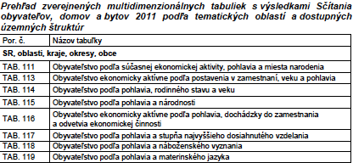
Výsledky sčítania https://census2011.statistics.sk/files/prehlad_tabuliek.pdf

Slide 7
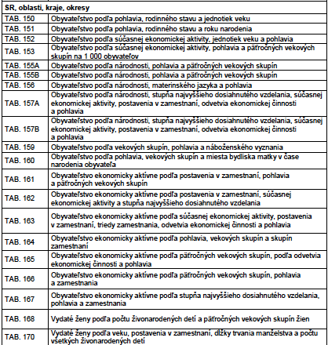

Slide 8
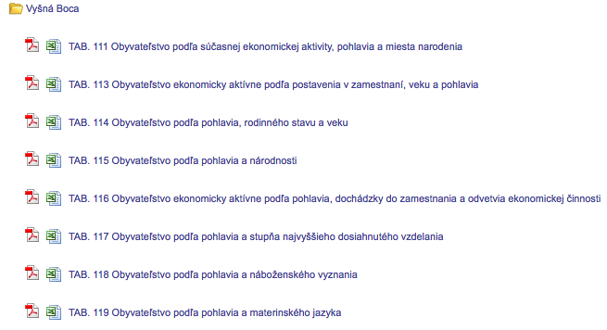

Slide 9
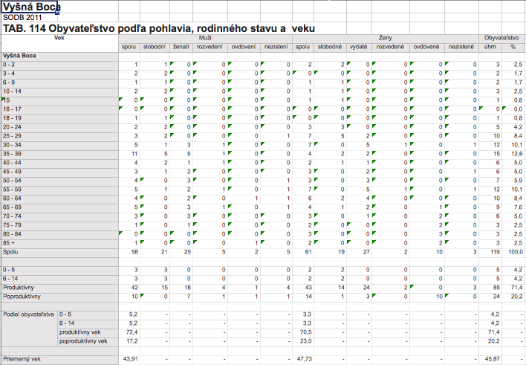

Slide 10
Intercenzálne obdobie: Obdobie medzi dvoma sčítaniami.

Slide 11
Nadväznosť štatistického zisťovania o obyvateľstve a sčítania obyvateľov
Medzi dvoma sčítaniami sa bilancuje pohyb obyvateľstva (rebilancovanie výsledkov sčítania spätne k 1. januáru roku, v ktorom je uskutočnené sčítanie a následne každoročné bilancovanie pohybu obyvateľstva až do ďalšieho sčítania).
Údaje sa po nasledujúcom sčítaní spätne nerevidujú napriek tomu, že sčítaním sa zistia iné počty ako zistí bežná štatistika pohybu obyvateľstva. Tento rozdiel je spôsobený tým, že pri sčítaní sa používa metóda sebasčítania a nie všetci obyvatelia si splnia svoju spravodajskú povinnosť. Ďalší rozdiel v údajoch vzniká v režime štatistického zisťovania o vysťahovaní do zahraničia, keď rovnako zo strany sťahujúcich sa obyvateľov nie je vždy splnená ich odhlasovacia povinnosť ohlasovniam alebo v prípade cudzincov orgánom hraničnej a cudzineckej polície .
Výsledky sčítania sú však základom pre bilancovanie počtov a štruktúry obyvateľstva v období medzi sčítaniami obyvateľstva.

Slide 12
Bežná evidencia prirodzenej zmeny
Pohybom rozumieme udalosti, ktoré priamo súvisia s reprodukciou obyvateľstva:
narodenie
úmrtie,
sobáš,
rozvod
presťahovanie - migrácia.
Pre prvé štyri sa používa výraz bežná evidencia prirodzenej zmeny.

Slide 13
Bežná evidencia migrácií
Štatistika sťahovania sa získava spracovaním Hlásenia o sťahovaní (OBYV 5-12). Spravodajskými jednotkami zodpovedajúcimi za správnosť vyplnenia hlásení o sťahovaní sú obecné a mestské úrady a pracoviská Ministerstva vnútra SR pre cudzincov.
Hlásením o sťahovaní sa zisťujú nasledujúce štatistické ukazovatele:
osobné údaje osoby, ktorá zmenila miesto trvalého pobytu (dátum narodenia, pohlavie, rodinný stav, vzdelanie, národnosť a štátne občianstvo)
dátum zmeny trvalého pobytu, dôvod sťahovania
miesto predchádzajúceho a nového trvalého pobytu, resp. štát prisťahovania alebo štát vysťahovania

Slide 14
Ukazovatele stavu počtu obyvateľov

Slide 15
Demografické ukazovatele
Demografické ukazovatele sú numerické charakteristiky stavu a pohybu obyvateľstva.
Základné demografické ukazovatele: Absolútne údaje získané priamo z jednotlivých zdrojov.
Analytické demografické ukazovatele sú charakteristiky vypočítané zo základných ukazovateľov. Najčastejšie ide o podiel dvoch základných ukazovateľov.
Hrubé ukazovatele sú vypočítané podľa najjednoduchších metód, bez vylúčenia rušivých vplyvov. Poskytujú len hrubú (orientačnú) predstavu o analyzovanom jave alebo procese

Slide 16
Miery
Miera je počet demografických udalostí určitého typu, ktorý pripadá na určitú skupinu obyvateľstva (najčastejšie na obyvateľstvo stredného stavu) za určité časové obdobie. Napr. hrubá miera, všeobecná miera, redukovaná miera, špecifická miera, úhrnná miera, konečná miera, atď.
Všeobecná miera je počet demografických udalostí určitého typu k tej časti stredného stavu populácie, u ktorej táto demografická udalosť môže nastať. Zvyčajne sa vyjadruje v promile.
Špecifická miera je počet demografických udalostí určitého typu v určitej skupine osôb k strednému stavu osôb tej istej skupiny. Zvyčajne sa vyjadruje v promile. Najčastejšími špecifickými mierami sú miery podľa pohlavia a veku.

Slide 17
Ukazovatele stavu počtu obyvateľov
Počiatočný stav obyvateľstva v roku: Stav obyvateľstva k 1.1.
Koncový stav obyvateľstva v roku: Stav obyvateľstva k 31.12.
Stredný stav obyvateľstva v roku: Stav obyvateľstva k 1.7.
Priemerný stav obyvateľstva (v období): Chronologický priemer stavov za dané obdobie (mesiac, štvrťrok, polrok, rok, ...)

Slide 18
Ukazovatele prírastku
Migračné saldo: Rozdiel medzi počtom prisťahovaných a vysťahovaných.
Kladné migračné saldo sa označuje ako migračný prírastok alebo migračný zisk, záporné migračné saldo ako migračný úbytok.
Prirodzený prírastok: Rozdiel medzi počtom živonarodených a zomretých.
Záporný rozdiel medzi počtom živonarodených a zomretých sa označuje ako prirodzený úbytok.

Slide 19
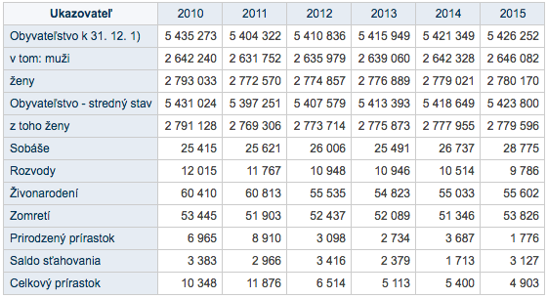
http://statdat.statistics.sk/

Slide 20
Mesačné spracovania
údaje za kumulované obdobia v štvrťročnej, polročnej a ročnej periodicite (mesačne sa poskytujú základné údaje o sobášoch, narodeniach, úmrtiach, zomretých detí do 1 roka a stavoch obyvateľstva pre Bulletin OSN), ďalej,
predbežné stavy obyvateľstva podľa pohlavia za SR, kraje, okresy a mestá
predbežné výsledky za jednotlivé súbory (sobáše, rozvody, pôrody, potraty, úmrtia, sťahovanie), v triedení za SR a okresy v absolútnych a relatívnych údajoch
prehľady pohybu obyvateľstva za SR, kraje, okresy a mestá

Slide 21
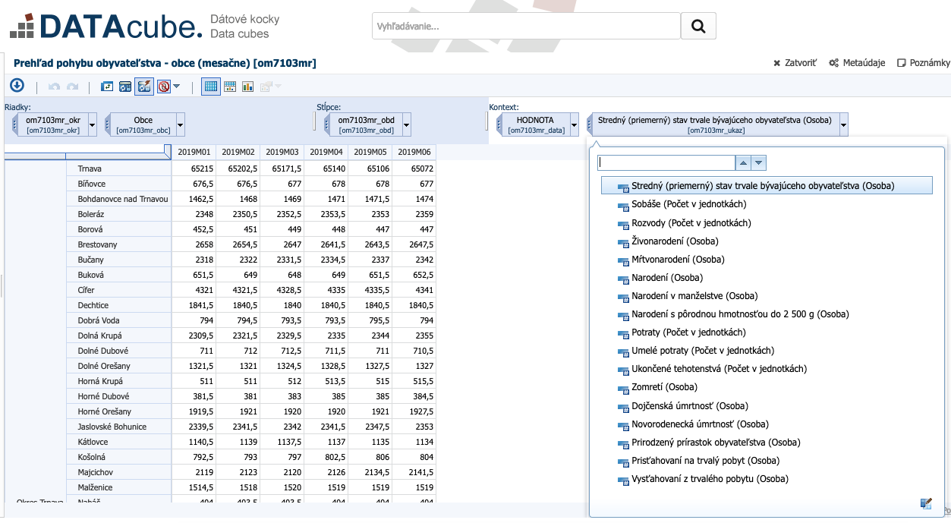
http://datacube.statistics.sk

Slide 22
Ročné spracovania
definitívne výsledky pohybu obyvateľstva za SR, okresy a mestá v absolútnych a relatívnych ukazovateľoch
počet a štruktúra obyvateľstva podľa národností za okresy, kraje a SR
veková štruktúra obyvateľov SR podľa pohlavia a rodinného stavu, resp. národnosti za SR
bilancia pohybu obyvateľstva podľa pohlavia za obce, okresy a kraje SR (živo narodení, zomretí, prirodzený prírastok, prisťahovaní, vysťahovaní, prírastok sťahovaním, celkový prírastok, stav obyvateľstva na začiatku roka, stredný stav a ku koncu roka podľa pohlavia)
veková štruktúra obyvateľstva podľa pohlavia za okresy, kraje a SR

Slide 23
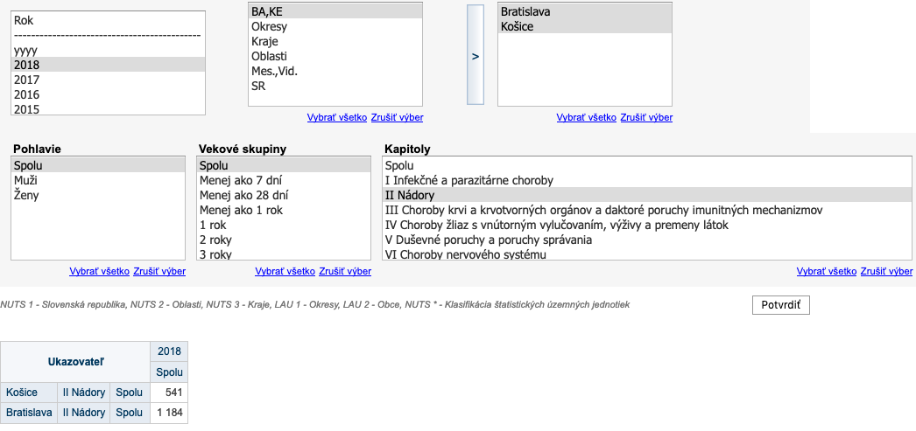
Zomrelí podľa príčin smrti, veku a pohlavia - SR, oblasti, kraje, okresy, mesto, vidiek http://statdat.statistics.sk

Slide 24
Štruktúra obyvateľstva

Slide 25
Kritériá pre triedenie populácie RNDR. RENATA KLUFOVÁ, P. D. & ING. ZUZANA POLÁKOVÁ, P. D. 2010. Demografické metody a analýzy: demografie české a slovenské populace, České Budějovice, JIHOCESKÁ UNIVERZITA V CESKÝCH BUDĚJOVICÍCH. EKONOMICKA FAKULTA.
Biologické: vek a pohlavie
Socioekonomické
podl'a ekonomickej aktivity
ekonomicky aktívne obyvatel'stvo: zárobkovo činné osoby (zamestnanci, podnikatelia), pomáhajúci členovia rodiny, nezamestnané osoby (produktívny vek bez práce), osoby zdržané od výkonu zamestnania (odsúdení v produktívnom veku).
ekonomicky neaktívne obyvatel'stvo: osoby pripravujúce sa na povolanie, ženy v domácnosti a rodinní príslušníci (deti do 15 rokov a ďalší vyživovaní, členovia rodiny bez dôchodku), dôchodcovia s vlastným dôchodkom, rentieri, osoby vo verejnej starostlivosti (prisťahovalci, bezdomovci).
podľa rodinného stavu: slobodní, ženatí/vydaté, rozvedení/rozvedené, ovdovelí.
Kultúrne kritérium: vzdelanie, rasová diferenciácia, národnostná diferenciácia, náboženstvo,
Notes:
Podľa

Slide 26
Pohlavie - Index maskulinity
počet mužov pripadajúcich na 1000 žien (ide o podiel, t.j. počet mužov delený počtom žien a násobený tisícom). Index maskulinity je najvyšší pri narodení. Rodí sa približne 1060 chlapcov na 1000 dievčat. S rastúcim vekom osôb index maskulinity klesá v dôsledku vyššej úmrtnosti mužov. Okolo štyridsiateho roku života sa počet mužov zhruba rovná počtu žien. Vo veku okolo 80 rokov klesá index maskulinity pod 500.
KATUŠA, M., PODMANICKÁ, Z., FOLTÁNOVÁ, N., PROCHÁZKOVÁ, M., GALVÁNKOVÁ, A. & KATERÍNKOVÁ, M. 2014. Vývoj obyvateľstva v Slovenskej republike a krajoch v roku 2013 Miletičova 3, 824 67 Bratislava: Štatistický úrad Slovenskej republiky, Informačný servis.

Slide 27
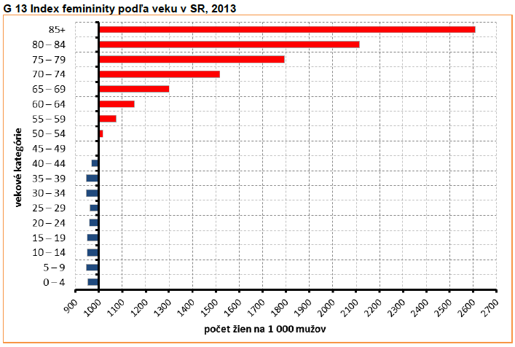

Slide 28
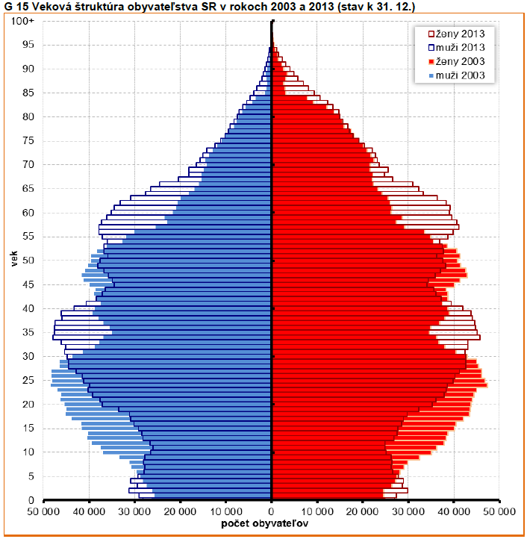

Slide 29
Sundbargove typy vekovej štruktúry
Vekové skupiny sú zostavené tak, že zachytávajú významné zmeny v živote človeka.
G. Sundbärg (1900) vyslovil zákonitosti na základe analýz rôznych populácií, že obyvateľstvo je možné podl’a veku rozdelit’ do 3 základných skupín:
0 – 14 dokončených rokov – detská zložka
15 – 49 dokončených rokov – reprodukčná zložka
50 a viac dokončených rokov – poreprodukčná zložka

Slide 30
RUSNÁK, M., RUSNÁKOVÁ, V. & PSOTA, M. 2013. Štatistika zdravia, Trnava, Typi Universitatis Tyrnaviensis.

Slide 31
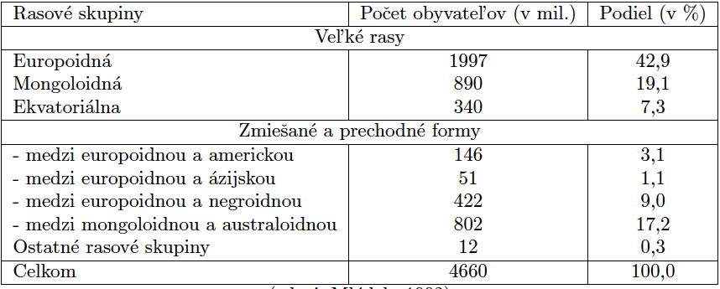
Triedenie podľa rasy RNDR. RENATA KLUFOVÁ, P. D. & ING. ZUZANA POLÁKOVÁ, P. D. 2010. Demografické metody a analýzy: demografie české a slovenské populace, České Budějovice, JIHOCESKÁ UNIVERZITA V CESKÝCH BUDĚJOVICÍCH. EKONOMICKA FAKULTA. http://spu.fem.uniag.sk/cvicenia/ksov/polakova/Demograf_model/klufova_polakova_2.pdf

Slide 32
Národnosť https://slovak.statistics.sk/PortalTraffic/fileServlet?Dokument=e1256501-ad2a-46ce-89f5-01b2410482e8
Národnosťou sa rozumie príslušnosť k národu alebo etnickej skupine.
V sčítaní obyvateľstva sa vyznačovala sa podľa vlastného rozhodnutia. Nebol určujúci materinský jazyk, ani reč, ktorú obyvateľ používal alebo ovládal, ale vlastné rozhodnutie obyvateľa o príslušnosti k určitému národu, národnostnej menšine alebo etnickej skupine.
Národnosť detí do 15 rokov sa vyznačila/zapísala podľa národnosti rodičov. Ak mali rodičia rôznu národnosť, národnosť dieťaťa sa vyznačila/zapísala podľa národnosti jedného z rodičov.

Slide 33
Súhrn
Zdroje demografických údajov
Ukazovatele stavu
Triedenie
Zdroje:
http://statdat.statistics.sk/,
http://datacube.statistics.sk,
https://ec.europa.eu/eurostat/data/database

